Slide 1
수입시스템_ 수입제비용 처리
사용자 교육 매뉴얼
2013.03.11
NSIS TFT

Slide 2
문서 개정 이력
일자 | 버전 | 적요 | 작성자
2013.03.07 | v1.0 | 초안 작성 | 이기주 과장
Notes:
1

Slide 3
교육 개요
1
과목 학습 목표
관세사, 운송사, 포워더 등으로부터 접수 받은 각종 수입제비용을 정상적으로 접수하며 접수된 수입제반비용 처리건에 대해 전기 처리 및 전표 확인 2. TradeONE 에서 비용청구하지 않는 대상건의 수입제비용 전기 처리 및 전표 확인 3. PO별 통관제비용이 월합으로 정산처리되는지 확인? 4. 비용발생 하지 않은 부대비용에 대해 GR/IR 계정 clearing 수행한다.

Slide 4
교육 개요
수입제비용 처리
2
업무 절차
조직 | To-Be 프로세스 흐름도
협력사
구매
은행
재무회계
협력사
직접입력
계산서 발행
협력사 등록?
Trade One
MM.01.07.01
수입개설(은행)
02.제비용 승인/반려
(관세사/포워더)
승인?
No
MM.01.07.04
보험(보험사)
Yes
01.제비용 처리
03. 비용전표 자동생성
MM.01.07.02
선적관리
구매담당자
직접입력
MM.01.07.05
통관관리
04. EDI 수신(FINBIL)
05.EDI 수신확인
FI.04.01.01
매입채무
FI.04.02.01
출금관리(원화지급)

Slide 5
교육 개요
수입제비용 처리
2
업무 절차
NO | 업무 | 세부 업무 | Description | 조직 R&R | 관련 시스템
01 | 제비용 처리 | 발생 수입제비용을 입력 / 전표 처리 | PO No. 또는 B/L No.를 Key word로 하여 관세사, 포워더, 운송사에서 수입시스템에 접속하여 해당 통관부대비용을 입력한다. | 구매 | ZTIR911 ZTIR912 ZTIR913 ZTIR914
02 | 제비용 승인/반려 | 협력사 등록 비용에 대한 승인 | PO No. 또는 B/L No.를 Key word로 하여 관세사, 포워더, 운송사에서 Trade One 시스템에 접속하여 해당 부대비용을 입력한 정보를 수잆시스템에서 조회/확인 후 확정한다. | 구매 | T.B.D
03 | 비용전표 자동생성 | 비용전표 자동생성 | 입력된 부대비용은 ERP 시스템으로 자동 I/F 등록된 수입비용문서를 이용하여 비용전표가 자동 생성된다. | 자동 | -
04 | EDI 수신(FINBIL) | EDI INTERFACE | EDI 문서(계산서)로 수신된 각종 비용을 제비용 처리하며 동시에 비용전표도 자동생성한다. | 구매 | ZTDR000 ZTDR400
05 | EDI수신확인 | EDI수신확인 | 수신된 EDI 문서를 관련 비용으로 분류 처리한다. | 구매
06 | 지급금액 확인 | 기지급금 확인 | 은행 송금수수료, 보험료 등 기지급된 금액을 확인한다. | 구매 | -
07 | 전표 조정 | 지급전표 조정 | 지급 전표 생성 전, 이미 지급 처리된 비용(은행관련비용)의 경우, 수입시스템에서 미지급전표를 생성하고 이미 지급된 전표와 반제 처리하는 작업을 수행한다. | 재무회계 | -

Slide 6
교육 개요
수입제비용 처리
3
업무 절차
조직 | To-Be 프로세스 흐름도
구매
수입관련
마감처리
01.부대비용 GR/IR
언밸런스 확인
(MR11)
언밸런스
No
04. FI.07.01.02
미착재고/미착기계 대체
Yes
02.GR/IR
Clearing수행
03. GR/IR
유지보수 조회

Slide 7
교육 개요
수입제비용 처리
3
업무 절차
NO | 업무 | Description | 조직 R&R | 관련 시스템
01 | 부대비용 GR/IR 언밸런스 확인 | 해당 월 (from – to)을 지정하여 GR/IR 계정에 언밸런스 내역이 있는지 확인함 | 구매팀 | MR11
02 | 02.GR/IR Clearing수행 | 정산안된 부대비용내역 있을 시엔 GR/IR clearing을 수행하여 처리함 | 구매팀 | MR11
03 | GR/IR 유지보수 조회 | GR/IR 유지보수 결과를 조회함 | 구매팀 | MR11SHOW
04 | FI.07.01.02 미착재고/미착기계 대체 | GRIR계정의 미착분 또는 미불분에 대한 계정 재분류 | 재경팀 | (FI)

Slide 8
교육 개요
수입제비용 처리
3
단원 구성
No | 단원명 | 관련 Transaction | T-코드
1 | 선적관련 수입 제비용 처리 |  | ZTIR913
2 | 통관 관련 수입 제비용 처리 |  | ZTIR914
3 | 협력사 비용청구 접수 처리 |  | ZTIR9012
4 | 통관 제비용 취소 |  | ZTIR906
5 | 수입비용 현황 REPORT |  | ZTIR901 ZTIR932 등
6
7

Slide 9
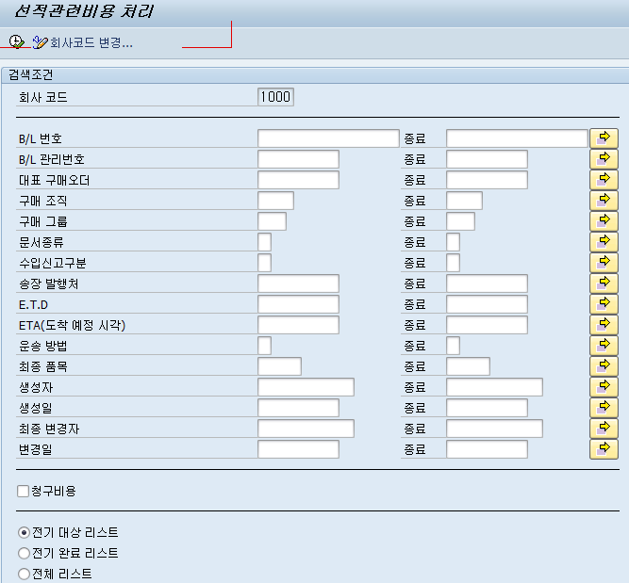
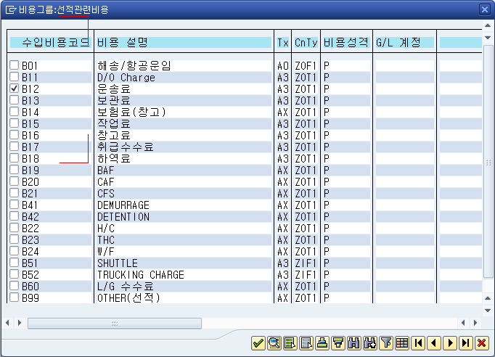
메뉴 경로 | ZTIS:수입제비용관리/일괄처리
트랜잭션 코드 | ZTIR913
트랜잭션 명 | 선적관련 비용처리
1. 수입제비용(선적)
① 비용전기 처리할 대상을 조회하기 위하여 B/L관리번호 또는 대표 구매오더 번호를 입력 ② 선적관련 비용처리를 하기 위해 라디오버튼으로 제어하여 검색(전기대상 - 비용처리 전, 전기완료 – 비용처리 후, 전체 - 전체리스트) ③ 실행 버튼 클릭 ④ Sub 팝업창이 생성되면서 처리할 비용의 check Box에 해당 항목 check 하고 클릭
4
3
1
2

Slide 10
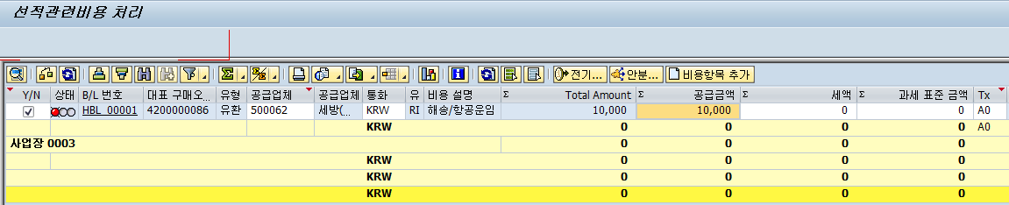
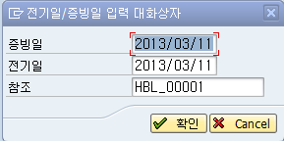
메뉴 경로 | ZTIS:수입제비용관리/일괄처리
트랜잭션 코드 | ZTIR913
트랜잭션 명 | 선적관련비용처리
1. 수입제비용(선적)
① 수입 제비용처리 할 대상에 check ② 선적비용처리 할 공급업체 지정 ③ 공급금액 및 세액, 과세표준금액 입력 ④ 전기 버튼 클릭
4
1
2
3

Slide 11
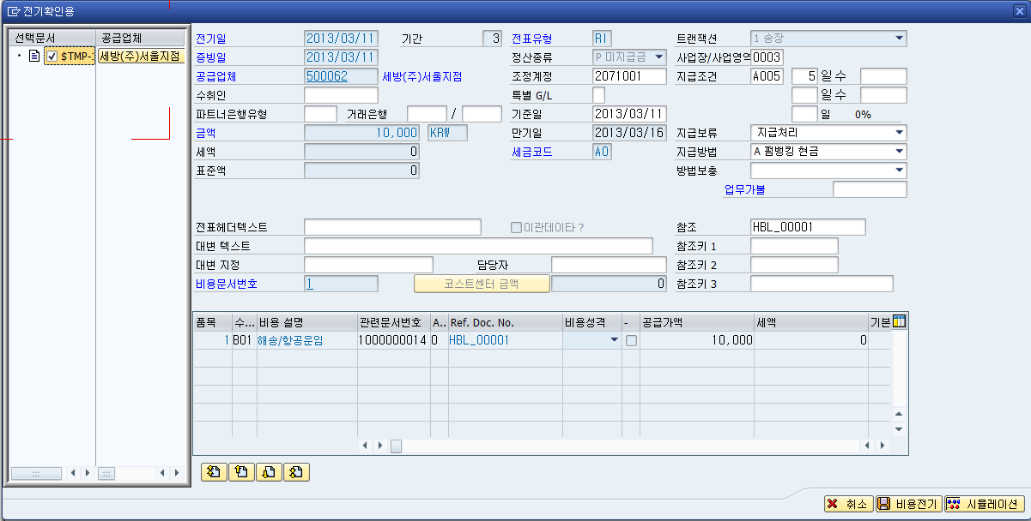
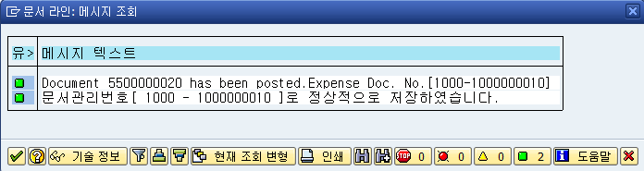
메뉴 경로 | ZTIS:수입제비용관리/일괄처리
트랜잭션 코드 | ZTIR913
트랜잭션 명 | 선적관련비용처리
1. 수입제비용(선적)
① 확인 클릭 ② 팝업 생성되면 항목들 확인 후 비용전기 또는 클릭 ③ 문서관리번호와 전표번호 생성 클릭 완료.
1
3
2

Slide 12
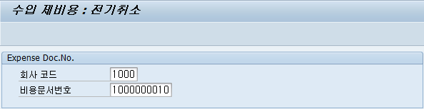
메뉴 경로 | ZTIS:수입제비용관리/개별처리
트랜잭션 코드 | ZTIT906
트랜잭션 명 | 전기취소
2. 수입제비용(선적) 취소
① 회사코드 입력 ② 비용문서 입력 후 [ENTER] - 취소화면으로 이동

Slide 13
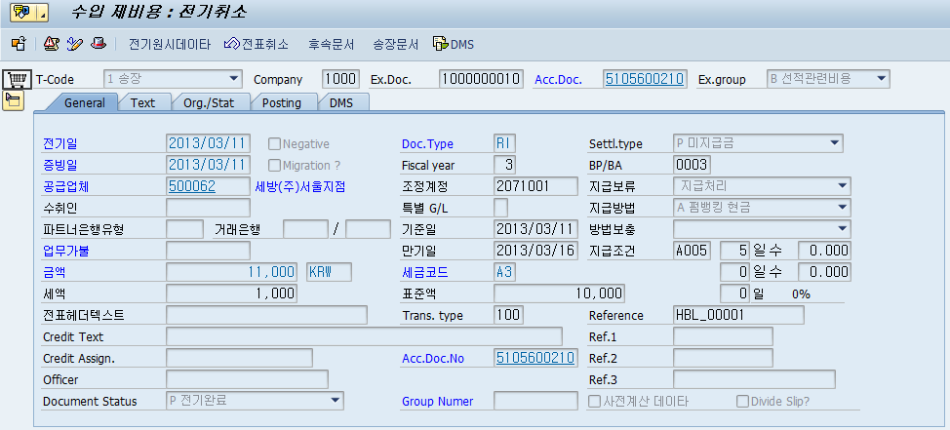
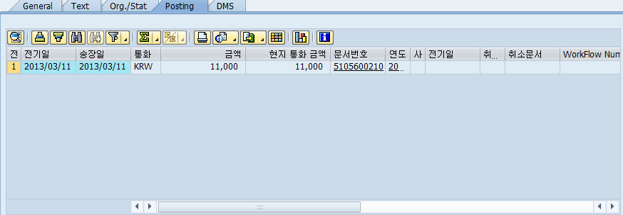
메뉴 경로 | ZTIS:수입제비용관리/개별처리
트랜잭션 코드 | ZTIT906
트랜잭션 명 | 전기취소
2. 수입제비용(선적) 취소
① Posting tab 클릭 전기 된 전표 확인 ② 전표 취소 클릭
2
1

Slide 14
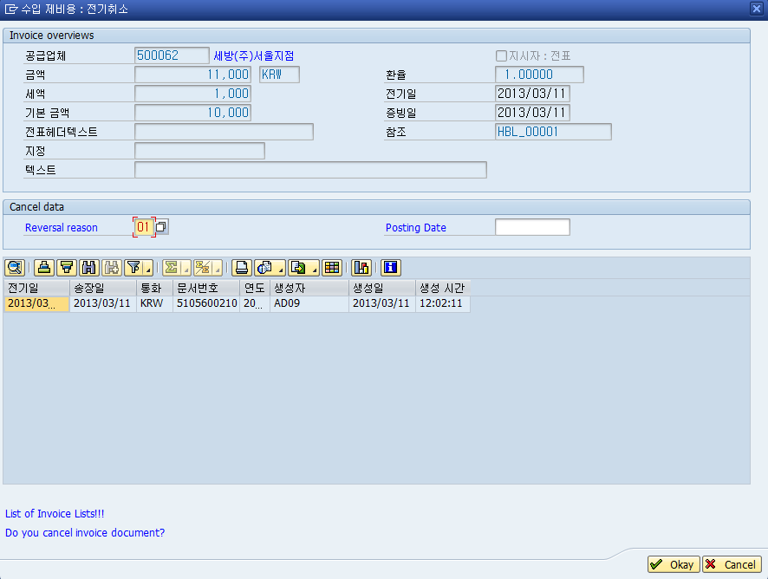
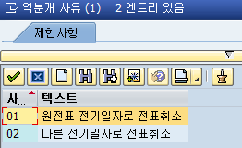
메뉴 경로 | ZTIS:수입제비용관리/개별처리
트랜잭션 코드 | ZTIT906
트랜잭션 명 | 전기취소
2. 수입제비용(선적) 취소
① 전표 취소사유 입력(도움말 F4 key) ② okay 버튼 클릭 ③ 역분개 전표번호 확인.
1
3
2

Slide 15
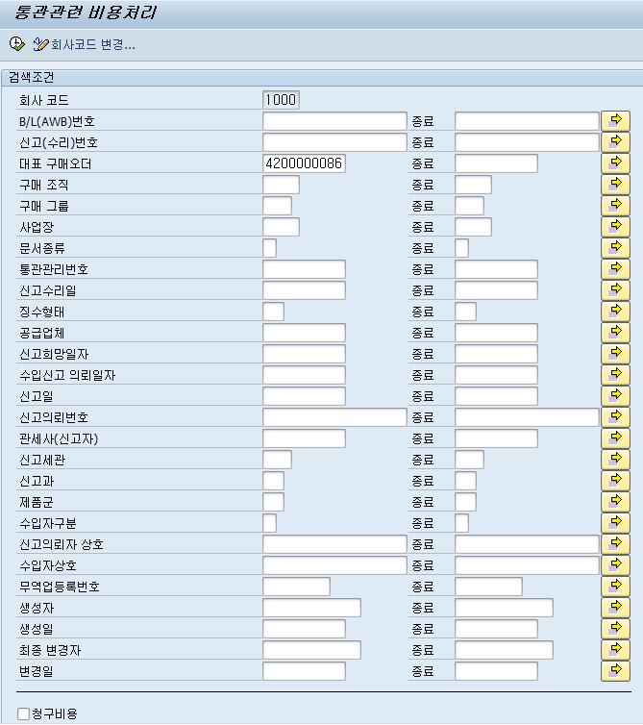
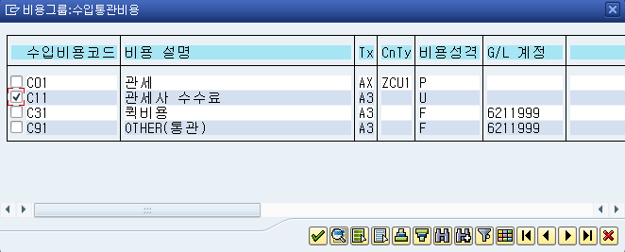


메뉴 경로 | ZTIS:수입제비용관리/일괄처리
트랜잭션 코드 | ZTIR914
트랜잭션 명 | 통관관련 비용처리
3. 수입제비용(통관)
① 비용전기 처리할 대상을 조회하기 위하여 B/L관리번호 또는 대표구매오더 번호를 입력 ② 선적관련 비용처리를 하기 위해 라디오버튼으로 제어하여 검색(전기대상 - 비용처리 전, 전기완료 – 비용처리 후, 전체 - 전체리스트) ③ 실행 버튼 클릭 ④ Sub 팝업창이 생성되면서 처리할 비용의 check Box에 해당 항목 check 하고 클릭
3
1
4
2

Slide 16
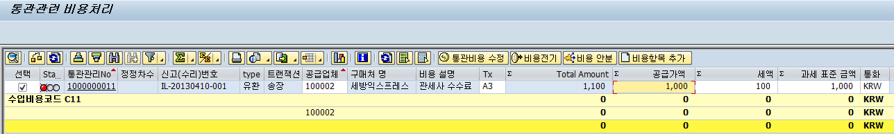
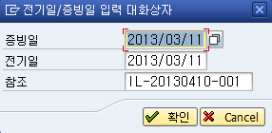
메뉴 경로 | ZTIS:수입제비용관리/일괄처리
트랜잭션 코드 | ZTIR914
트랜잭션 명 | 통관관련 비용처리
3. 수입제비용(통관)
① 수입 제비용처리 할 대상에 check ② 선적비용처리 할 공급업체 지정 ③ 공급금액 및 세액, 과세표준금액 입력 ④ 전기 버튼 클릭 확인 팝업 창에서 버튼 클릭
4
2
3
1

Slide 17
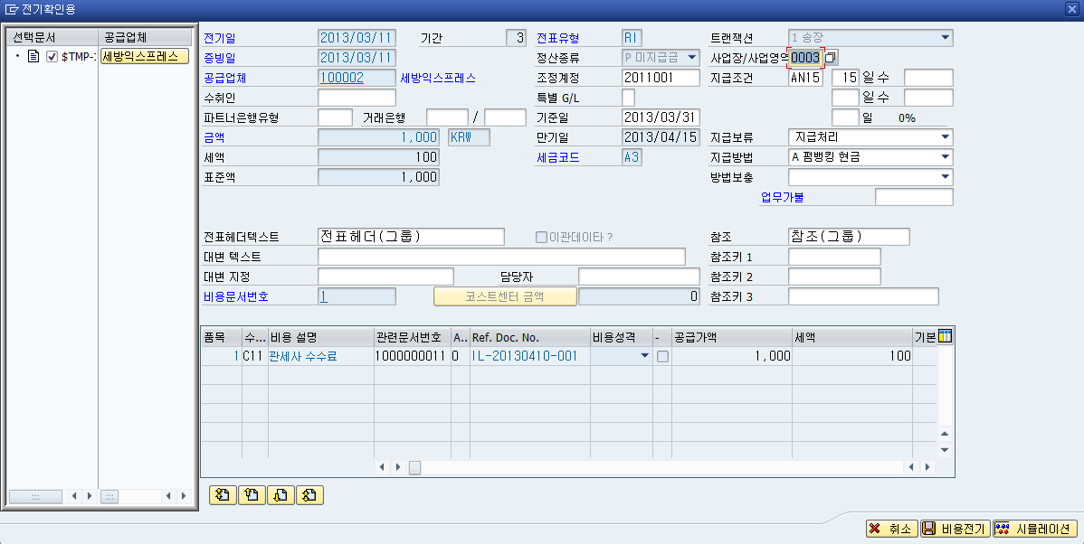
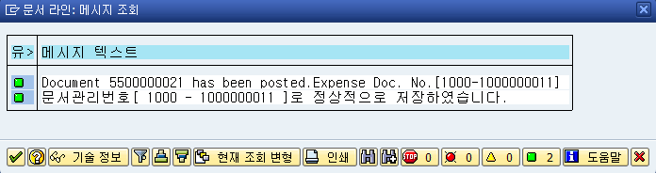
메뉴 경로 | ZTIS:수입제비용관리/일괄처리
트랜잭션 코드 | ZTIR914
트랜잭션 명 | 통관관련 비용처리
3. 수입제비용(통관)
① 확인 클릭 ② 팝업생성되면 항목들 확인 후 비용전기 또는 클릭 ③ 문서관리번호와 전표번호 생성 클릭. 완료.
1
3
2

Slide 18
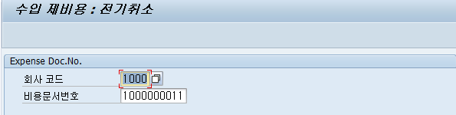
메뉴 경로 | ZTIS:수입제비용관리/개별처리
트랜잭션 코드 | ZTIT906
트랜잭션 명 | 전기취소
4. 수입제비용(통관) 취소
① 회사코드 입력 ② 비용문서 입력 후 [ENTER] - 취소화면으로 이동

Slide 19
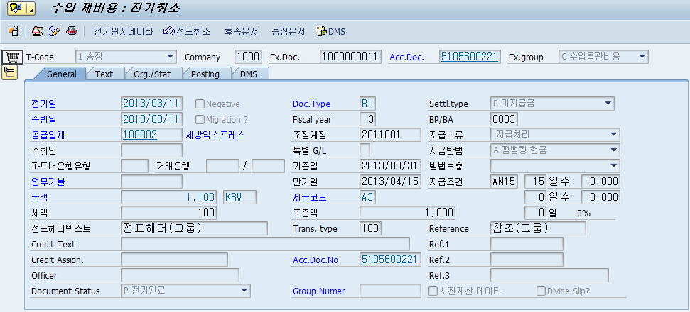
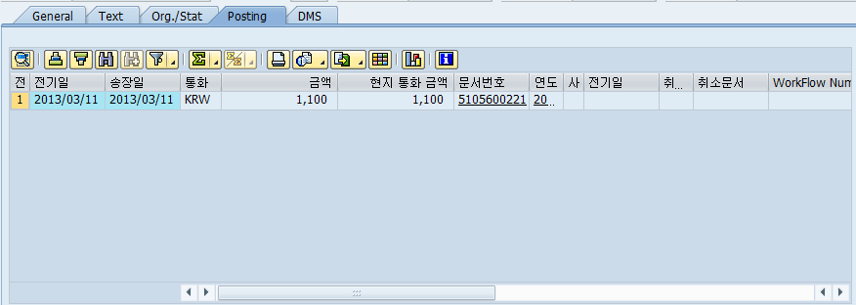
메뉴 경로 | ZTIS:수입제비용관리/개별처리
트랜잭션 코드 | ZTIT906
트랜잭션 명 | 전기취소
4. 수입제비용(통관) 취소
① Posting tab 클릭 전기 된 전표 확인 ② 전표 취소 클릭
2
1

Slide 20
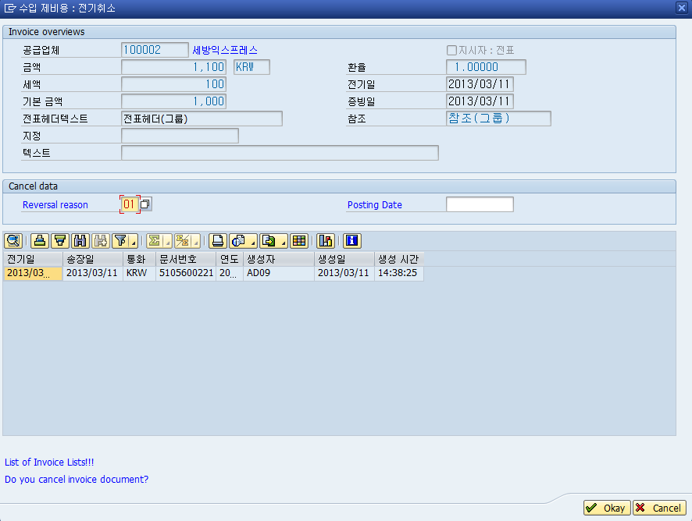
메뉴 경로 | ZTIS:수입제비용관리/개별처리
트랜잭션 코드 | ZTIT906
트랜잭션 명 | 전기취소
4. 수입제비용(통관) 취소
① 전표 취소사유 입력(도움말 F4 key) ② okay 버튼 클릭 ③ 역분개 전표번호 확인.
1
2
3

Slide 21
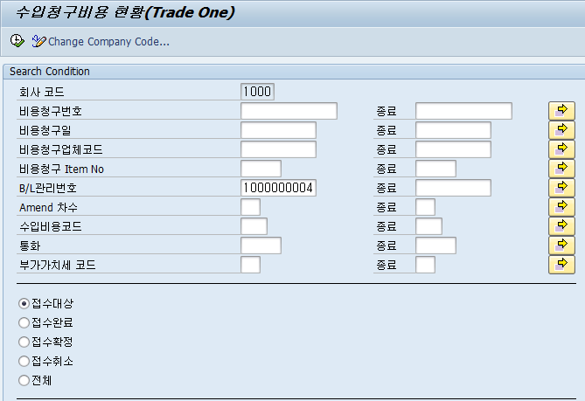
메뉴 경로 | ZTIS:수입제비용관리
트랜잭션 코드 | ZTIR9012
트랜잭션 명 | 협력사 비용청구 대상리스트(Trade one)
5. 협력사 비용청구 대상리스트
① 협력사에서 청구한 비용을 제비용 처리하기 위한 I/F가 이루어지는 프로그램으로 B/L 관리번호를 입력 ② 라디오버튼 제어로 협력사에서 청구한 비용 등을 검색. ③ 실행버튼 클릭
3
1
2

Slide 22
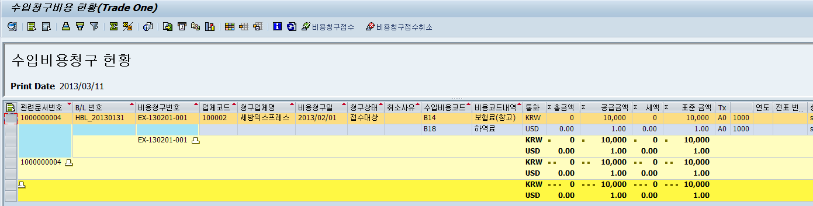
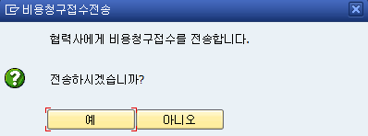
메뉴 경로 | ZTIS:수입제비용관리
트랜잭션 코드 | ZTIR9012
트랜잭션 명 | 협력사 비용청구 대상리스트(Trade one)
5. 협력사 비용청구 대상리스트
① 조회 된 List는 Trade one에서 세방전지로 청구한 비용. 청구된 비용을 리스트 앞의 BOX를 클릭하여 선택. ② 비용청구 접수 클릭,. ③ “예”버튼 클릭
2
1
3

Slide 23
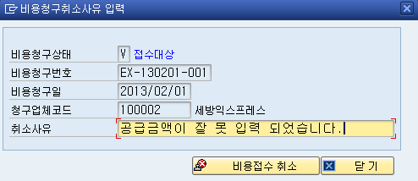
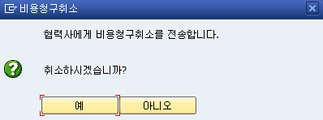
메뉴 경로 | ZTIS:수입제비용관리
트랜잭션 코드 | ZTIR9012
트랜잭션 명 | 협력사 비용청구 대상리스트(Trade one)
5. 협력사 비용청구 대상리스트
① 조회 된 List는 Trade one에서 세방전지로 청구한 비용. 청구된 비용을 리스트 앞의 BOX를 클릭하여 선택. ② 비용청구접수 취소 클릭. ③ 팝업창 생성 취소사유 입력 후 클릭. 팝업창 생성 클릭.
2
1
3

Slide 24
메뉴 경로 | ZTIS:수입제비용관리
트랜잭션 코드 | ZTIR9012
트랜잭션 명 | 협력사 비용청구 대상리스트(Trade one)
5. 협력사 비용청구 대상리스트
① 라디오 버튼으로 각 단계별 step 조회 가능 – 전체로 설정하고 검색 시 전체 리스트를 검색 가능
1

Slide 25
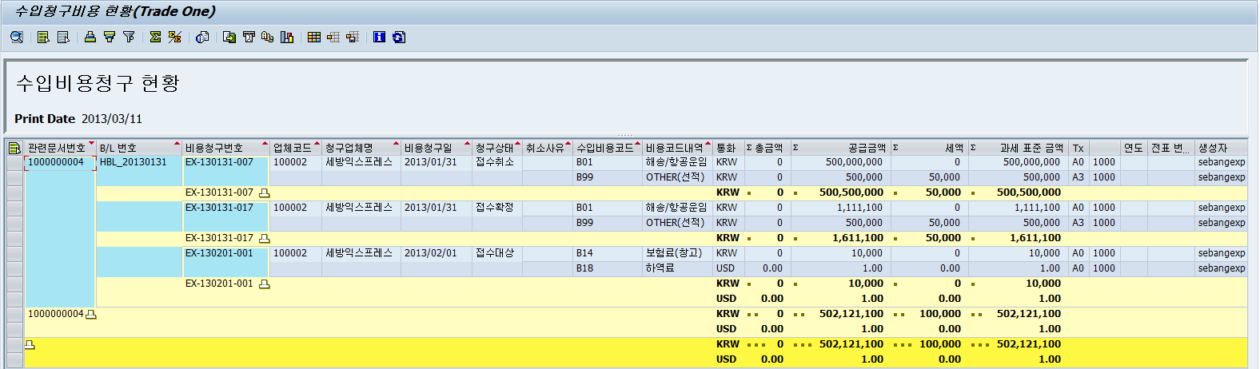
메뉴 경로 | ZTIS:수입제비용관리
트랜잭션 코드 | ZTIR9012
트랜잭션 명 | 협력사 비용청구 대상리스트(Trade one)
5. 협력사 비용청구 대상리스트
▶ 전체 청구된 비용 리스트 조회 가능.

